Slide 1
“SEGUEIX JESÚS”
(Pare Claret)

Slide 2
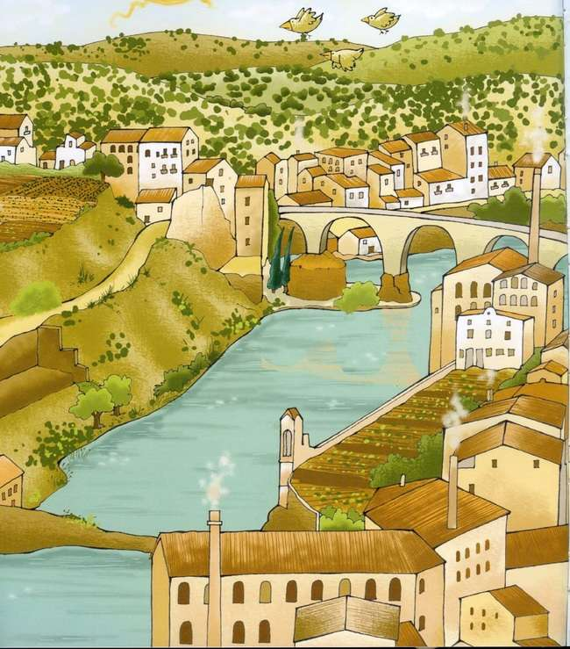
UN JOVE DE SALLENT MOLT TREBALLADOR I ACTIU.

Slide 3
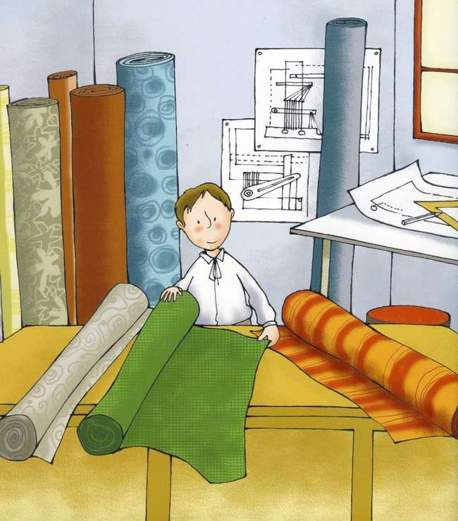
FILL D’UN FABRICANT, SE’N SURT D’ALLÒ MES BÉ.
PERÒ L’ÈXIT NO HO ÉS TOT.

Slide 4
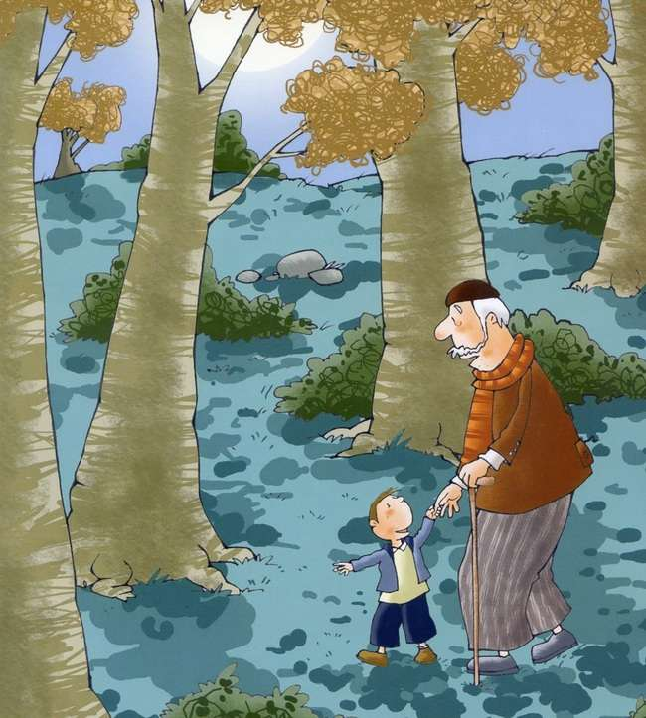
QUÈ EN TREUS DE GUANYAR DINERS, FAMA I HONORS
SI A DINS NO TENS AMOR, SI A DINS NO TENS AMOR ?

Slide 5
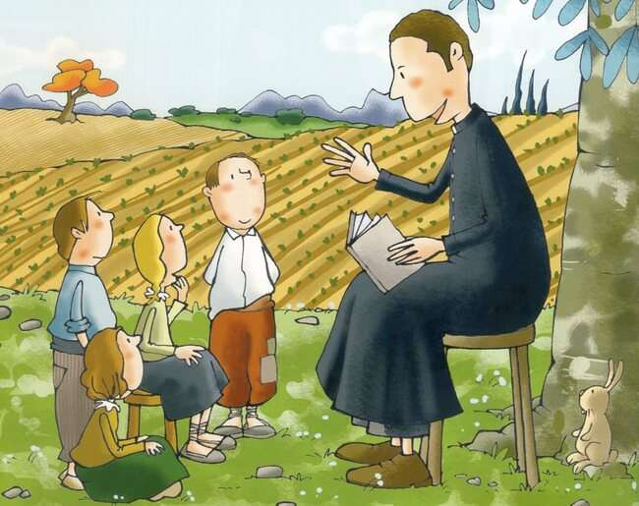
TU, PARE CLARET, EM DIUS: “SEGUEIX JESÚS.
BUSCA SEMPRE ALLÒ QUE ÉS MÉS OPORTÚ,

Slide 6
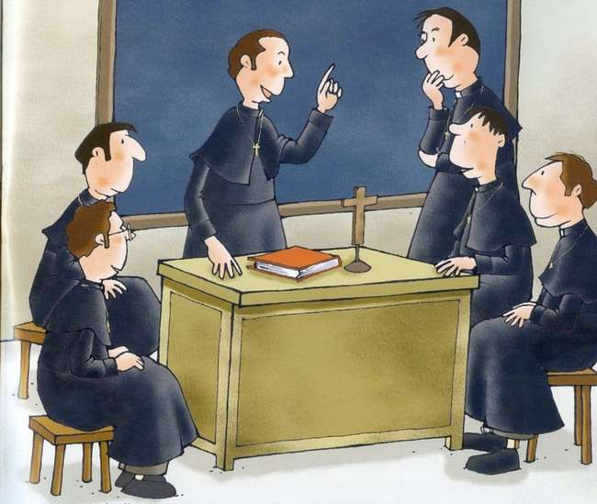
PER ESCAMPAR L’AMOR, PER FER UN MÓN MILLOR”.

Slide 7
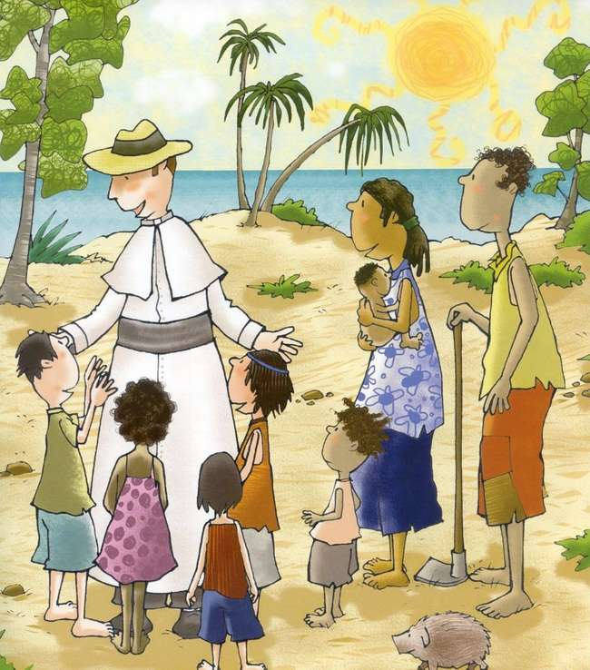
TU ETS CAPELLÀ, BISBE I MISSIONER

Slide 8
I AMB ELS TEUS ESCRITS ET FAS PROPER A TOTHOM
PER ESCAMPAR L’ AMOR, PER FER UN MÓN MILLOR.

Slide 9
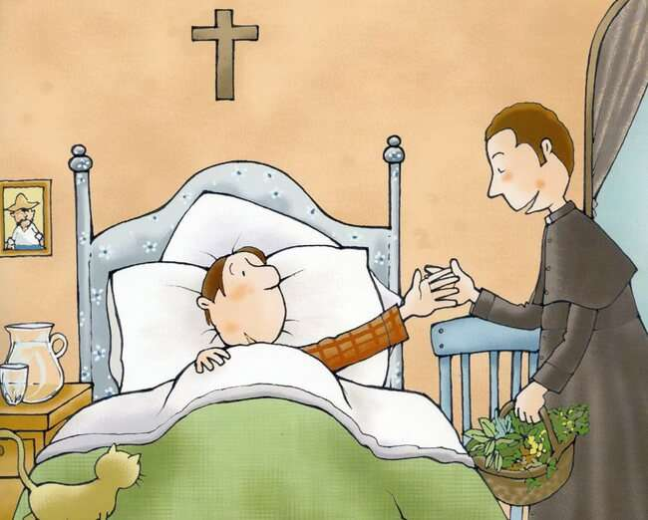
L’ANTONI DECIDÍ FER-SE POBRE I ESTIMAR
ESTAR BEN A PROP DELS MÉS NECESSITATS.

Slide 10
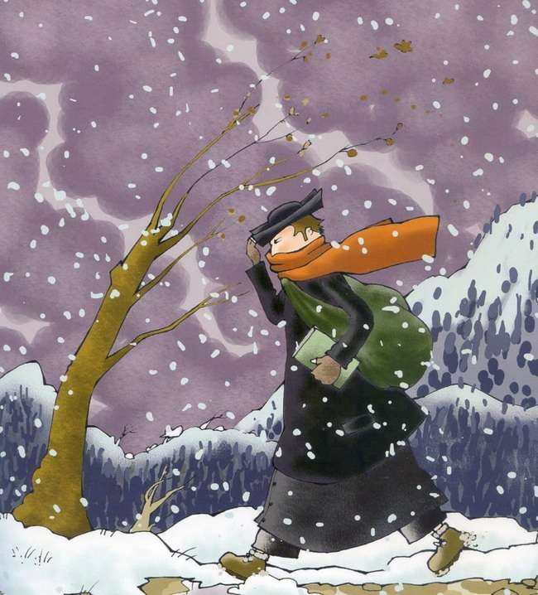
A PEU FA EL CAMÍ, PREGA I PARLA DE JESÚS.

Slide 11
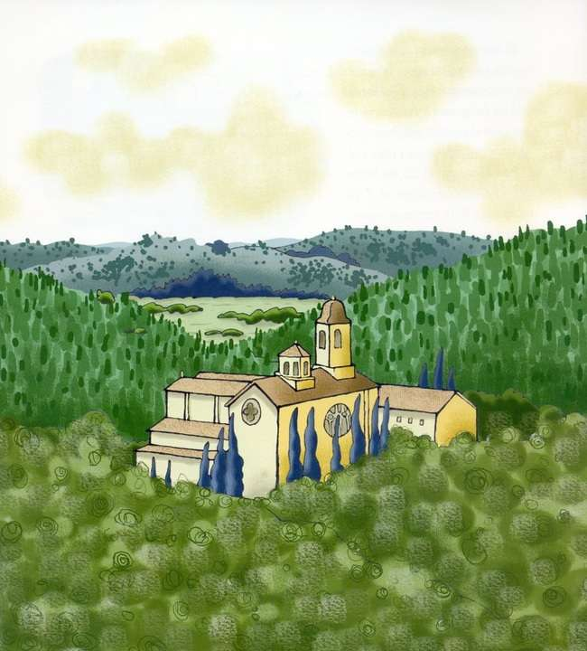
TAMBÉ TÉ ENEMICS PER DIR LES VERITATS.

Slide 12
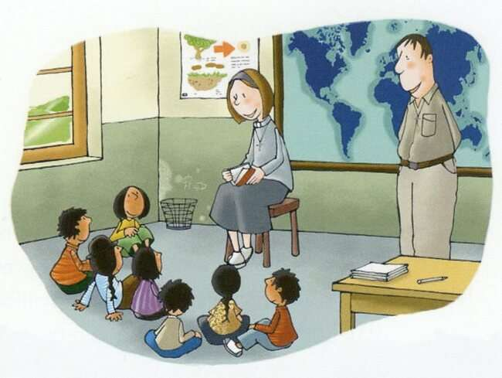
TU, PARE CLARET, EM DIUS: “SEGUEIX JESÚS.
BUSCA SEMPRE ALLÒ QUE ÉS MÉS OPORTÚ,

Slide 13
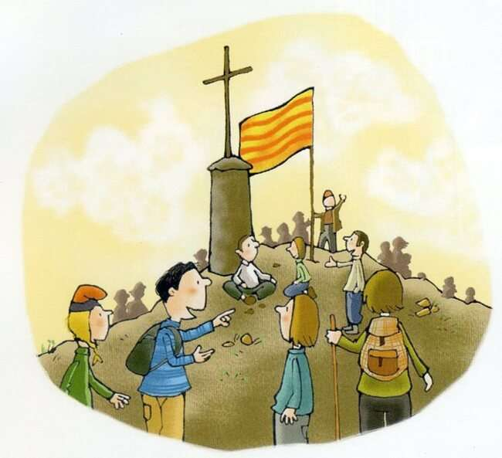
PER ESCAMPAR L’AMOR, PER FER UN MÓN MILLOR”.

Slide 14
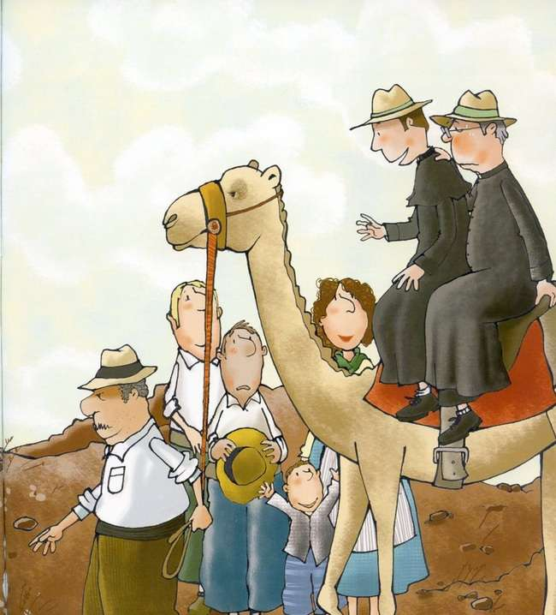
TU ETS CAPELLÀ, BISBE I MISSIONER

Slide 15
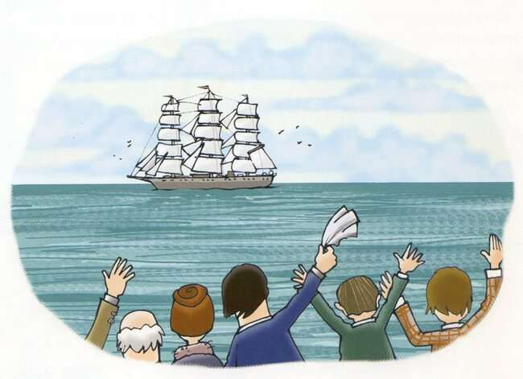
I AMB ELS TEUS ESCRITS ET FAS PROPER A TOTHOM
PER ESCAMPAR L’ AMOR, PER FER UN MÓN MILLOR.

